Slide 1
V
E
T
Y
rozkazovacie, zvolacie, želacie
Úvod
Rozkazovacie vety
Zvolacie vety
Želacie vety
Ďalej

Slide 2
VÝKRIČNÍK,
Ja som
Viktor
dobre známy nezbedník.
Kričím, ale netancujem.
ŽELÁM, VOLÁM,
ROZKAZUJEM.
Ďalej

Slide 3
Zapamätaj si
Vety, za ktorými píšeme výkričník,
môžu byť vety:
ROZKAZOVACIE
Melódia na konci
Zatvor dvere!
týchto viet
KLESÁ.
ZVOLACIE
To je krásne!
ŽELACIE
Nech neprší!
Ďalej

Slide 4
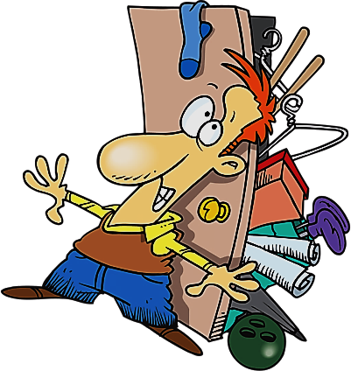


Zapamätaj si
ROZKAZOVACOU vetou:
rozkazujeme
prikazujeme
zakazujeme
Urob si v izbe poriadok!
Odbočte vľavo!
Zákaz vjazdu cyklistom!
Ďalej

Slide 5

Z oznamovacích viet utvor rozkazovacie vety.
Príklad: Janka umýva riad. Janka, umy riad!
Lenka otvára oblok.
Ľubko utiera tabuľu.
Ema polieva kvety.
Na križovatke odbočíte vpravo.
Ivo počíta príklady.
Deti pomáhajú babičke.
K
O
N
T
R
O
L
A

Slide 6
Skontroluj si svoje odpovede
Lenka, otvor oblok!
Ľubko, utri tabuľu!
Ema, polej kvety!
Na križovatke odbočte vpravo!
Ivo, počítaj príklady!
Deti, pomôžte babičke!
Ďalej

Slide 7
Zapamätaj si
ZVOLACÍMI vetami vyjadríme niečo veľmi naliehavé.
Napríklad:
Pozor schody!
Hurá, bude sobota!
To je krásna blúzka!
Nepočujem!
Gól!!
Ďalej

Slide 8

Klikni na vetu, ktorá je zvolacia
Štartuj!
Pozor deti!
Pozor!
Stoj!
Haló, volám 112!
Stop!
Voľno!
Daj prednosť!
Choď!
Ďalej

Slide 9
Zapamätaj si
ŽELACOU vetou vyjadrujeme svoje želania.
Napríklad:
Nech neprší!
Šťastnú cestu!
Chcem mať samé jednotky!
Keby som vedel plávať!
Ďalej

Slide 10
Dokonči písomne želacie vety
Keby už boli __________ !
Chcem vedieť výborne ________ !
Prajem ti príjemnú ___________ !
Nech vyhrá __________ !
Maj sa __________ !
( čítať, dovolenku, fajn, najlepší, prázdniny )
Ďalej

Slide 11
Výkričník ti posiela úlohu
ČÍTAJ!
ROZMÝŠĽAJ!
KLIKAJ!
PÍŠ DO ZOŠITA!
Ďalej

Slide 12
Prepíš vety. Označ, či vyjadrujú
želanie (Ž), rozkaz (R), zvolanie (Z).
Chcel by som nový bicykel!
Sadni si na miesto!
To nie je pravda!
Zašnuruj si topánky!
Nahneval si ma!
Keby som to vedela!
Ž
R
Z
R
Z
KONTROLA
Ž
Ďalej

Slide 13
SUPER!
Boli
ste
Ďalej

Slide 14
Obrázky:
Fotky-foto.sk
Internet - mix

